Slide 1

Hệ thống nhận diện người đeo khẩu trang
ITP Fresher Tour 3

Slide 2

Giới thiệu
Bùi Phùng Hữu Đức
Anttizen

Slide 3
Nội dung báo cáo
1. Đặt vấn đề
2. Các thành phần hệ thống
3. Hướng phát triển
4. Tài liệu tham khảo
5. Demo và Q&A

Slide 4
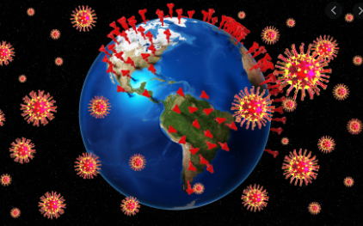

1. Đặt vấn đề
Dịch covid-19 đang đe dọa đến toàn nhân loại
Bắt nguồn từ thành phố Vũ Hán
Có gần14 triệu người nhiễm
Đeo khẩu trang là một trong những cách bảo vệ bản thân
Ý thức của mọi người còn kém trong việc đeo khẩu trang ở nơi công cộng

Slide 5
2. Sơ lược thành phần của hệ thống
Hệ thống gồm 3 thành phần chính :
- Module xử lý ảnh
- Client
- Server
Ngoài ra còn có thêm các thành phần khác như database và module điều khiển đóng/mở cửa.
Client
SV
Detect
DB
Door

Slide 6

2.1 Module nhận diện ảnh
1916 có KT
1919 không KT
Dataset
Thư viện Tensorfow
Thư viện Keras
Thuật toán SSD (Single Shot MultiBox Detector) nhận diện khuôn mặt
CNN (Convolutional Neural Network) nhận diện khẩu trang.

Slide 7

2.2 Client tương tác người dùng
React.js
Trang chủ : https://reactjs.org/
Material UI
Trang chủ : https://material-ui.com/

Slide 8

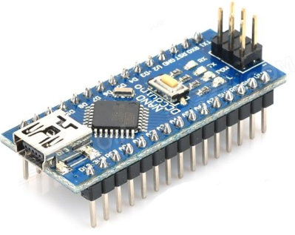
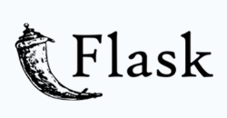
2.3 Server và các thành phần khác
Flask lắng nghe yêu cầu , xử lý và trả kết quả về
SQLite lưu trữ thông tin người dùng
Arduino điều khiển module mở cửa

Slide 9
2.4 Sơ đồ hệ thống
DB
Store
Detect Mask
Server
Start
Req
Result
Res
Client
Open/Close
Status
Door

Slide 10
2.5 Sơ đồ hoạt động
KT khẩu trang?
KT thông tin?
Bắt đầu
Đ
Điền form
Đ
Mở cửa
S
S
Đóng cửa
Kết thúc

Slide 11
Hướng phát triển
Tốc độ , độ chính xác của module nhận diện ảnh
Cải tiến giao diện người dùng
Thêm một số chức năng như cập nhật thời gian ra vào cửa
Ứng dụng vào các hệ thống cửa thực tế
…

Slide 12
4. Tài liệu tham khảo
https://github.com/chandrikadeb7/Face-Mask-Detection
https://reactjs.org/
https://material-ui.com/
https://flask.palletsprojects.com/en/1.1.x/
…

Slide 13
Chung tay với cộng đồng chống lại đại dịch toàn cầu

Slide 14
5. Demo
Demo

Slide 15

Cảm ơn mọi người đã lắng nghe!!!!
Q&A

